Slide 1
การตอบแบบวัดการรับรู้ของผู้มีส่วนได้เสียภายใน (Internal Integrity and Transparency Assessment : IIT) ประจำปีงบประมาณ พ.ศ. 2564
วันจันทร์ที่ 5 เมษายน 2564 เวลา 09.00 - 12.00 น.
ณ ห้องปฏิบัติการคอมพิวเตอร์ 1123 – 1124 ชั้น 2
อาคารศูนย์ภาษาและคอมพิวเตอร์ มหาวิทยาลัยราชภัฏสกลนคร

Slide 2
แบบวัดการรับรู้ของผู้มีส่วนได้เสียภายใน
Internal Integrity and Transparency Assessment (IIT)
การประเมินคุณธรรมและความโปร่งใสในการดำเนินงานของหน่วยงานภาครัฐ
ประจำปีงบประมาณ พ.ศ. 2564
แบบวัดนี้มีวัตถุประสงค์
เพื่อให้ได้ข้อมูลนำไปประกอบการพัฒนาการบริหารงานภาครัฐให้มีประสิทธิภาพและป้องกันการทุจริต
***ข้อมูลการตอบของท่านจะถูกปกปิดเป็นความลับ และไม่มีการแสดงผลที่บ่งชี้การตอบรายบุคคล
การตอบแบบวัดจะใช้ระยะเวลาประมาณ 5 – 10 นาที ***
***ต้องตอบให้ครบทุกข้อ จึงจะสามารถส่งคำตอบได้ กรณีที่ยังตอบไม่ครบทุกข้อ สามารถบันทึกคำตอบ
และกลับมาแก้ไขในภายหลังได้ในระยะเวลาที่กำหนด แต่เมื่อส่งคำตอบแล้ว จะไม่สามารถกลับมาแก้ไขได้***
ท่านสามารถให้คำตอบและข้อเสนอแนะได้โดยอิสระ และสามารถยุติขณะใดก็ได้โดยไม่ส่งผลใดๆ

Slide 4
แบบวัด IIT มี 2 ส่วน
ส่วนที่ 1 มี 5 ตัวชี้วัด 30 ข้อคำถาม
ตัวชี้วัดที่ 1 การปฏิบัติหน้าที่ มี 6 ข้อคำถาม ตัวชี้วัดที่ 4 การใช้ทรัพย์สินของราชการ มี 6 ข้อคำถาม
ตัวชี้วัดที่ 2 การใช้งบประมาณ มี 6 ข้อคำถาม ตัวชี้วัดที่ 5 การแก้ไขปัญหาการทุจริต มี 6 ข้อคำถาม
ตัวชี้วัดที่ 3 การใช้อำนาจ มี 6 ข้อคำถาม
ส่วนที่ 2 ข้อมูลทั่วไปและข้อเสนอแนะเพิ่มเติม มี 6 ข้อคำถาม
อายุ
เพศ
ระดับการศึกษา
ท่านปฏิบัติงานในหน่วยงานมาแล้วกี่ปี
ในช่วง 1 ปีที่ผ่านมา ท่านมีความสุขกับการทำงานในหน่วยงานของท่าน
ข้อเสนอแนะเพิ่มเติมต่อหน่วยงานของท่าน เพื่อปรับปรุงแก้ไขการดำเนินงานให้มีคุณธรรม ความโปร่งใส และป้องกันไม่ให้เกิดการทุจริตในหน่วยงาน

Slide 7
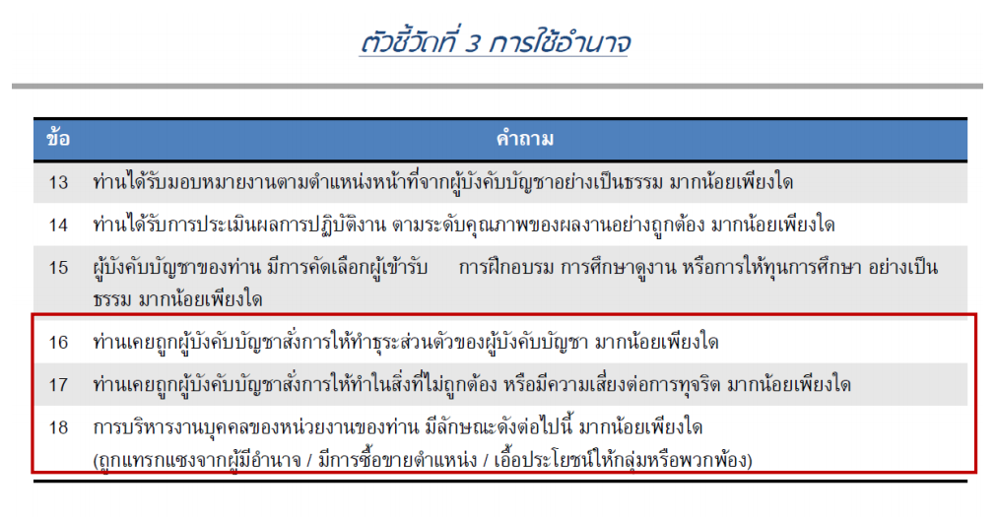

Slide 8
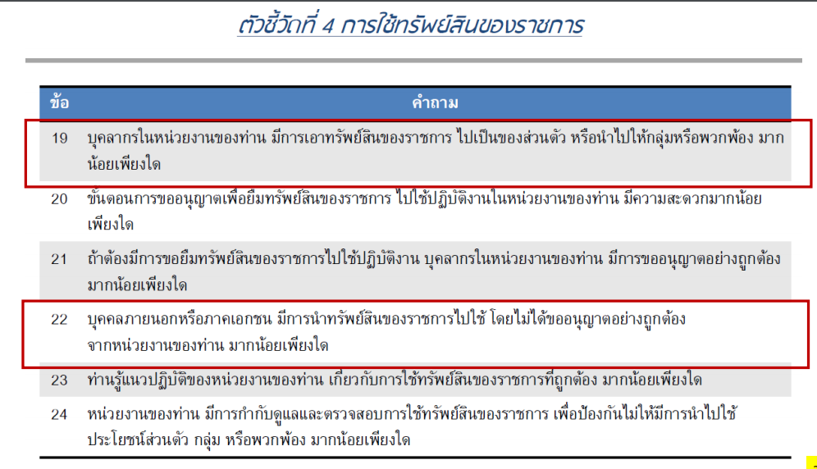

Slide 9
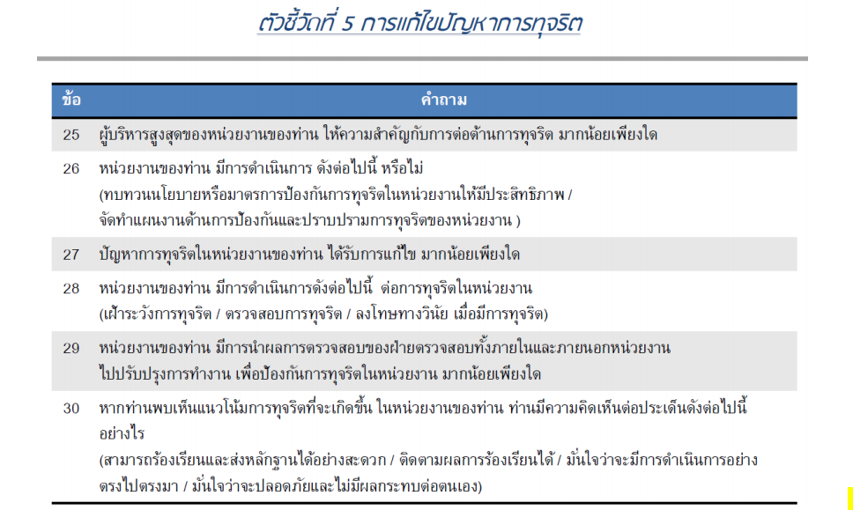

Slide 10
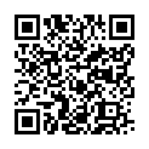
ช่องทางการตอบแบบวัดการรับรู้ของผู้มีส่วนได้ส่วนเสียภายใน (IIT)
https://itas.nacc.go.th/go/iit/njlzjr
ข้อที่ควรระวัง!!
มีทั้งหมด 8 ข้อ คือ I9, I10, I11,I16, I17, I18, I19
และ I22 เป็นคำถามเชิงลบควรอ่านอย่างระมัดระวังก่อนตอบ

Slide 11
Plan.snru.ac.th
คลิก

Slide 12
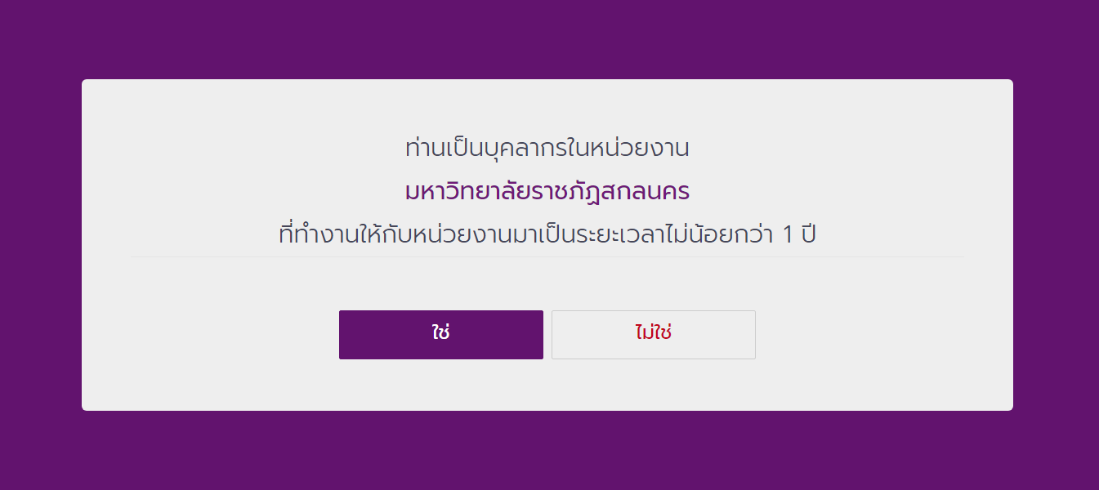

Slide 13
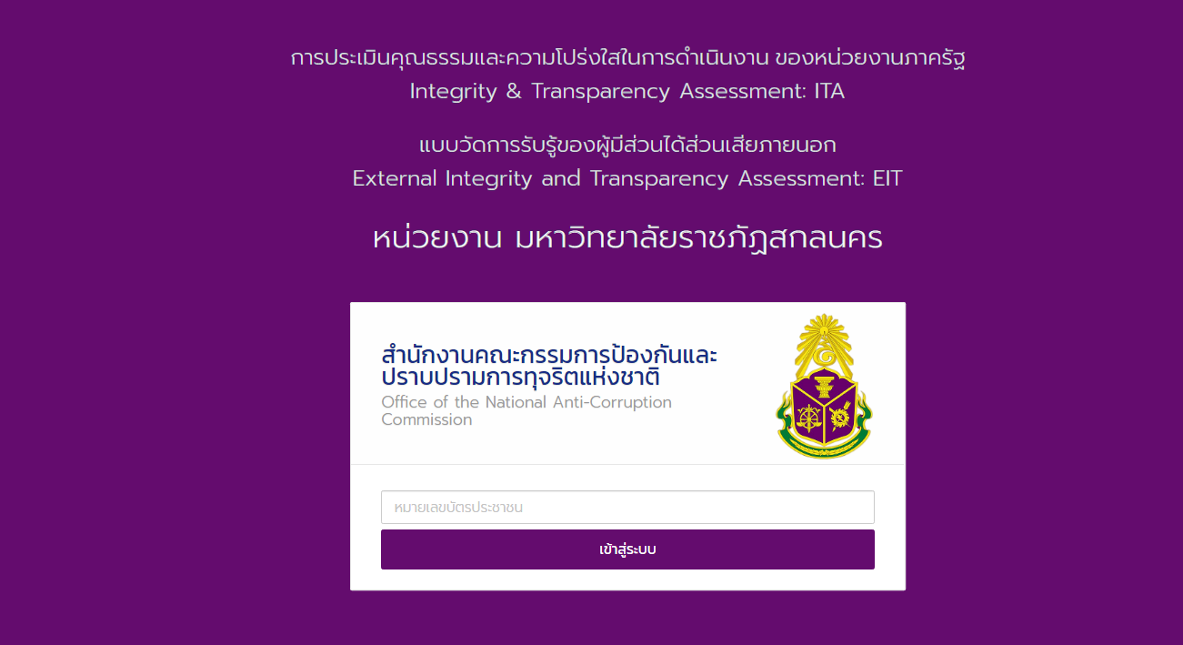

Slide 15
ขอบคุณค่ะ

